Slide 1

Studente
Massimiliano Giangreco
Segmentazione Avanzata di
Pannelli Pubblicitari LED
Matricola
561883
Anno Accademico
2025/2026
High-Resolution Transformer Approach
per Broadcast Sportivo
Dataset
967 immagini @ 1080p
Best mIoU
SegFormer B1 + 1080p
87.26%
Gap Val→Test
-0.69%

Slide 2
Indice della Presentazione
01
Problema e Contesto Applicativo
02
Il Dataset
Formalizzazione matematica, sfide del dominio
967 immagini Full HD 1080p, pipeline di preprocessing
03
Architettura SegFormer
04
Esperimenti e Configurazioni
Mix Transformer Encoder (MiT), Lightweight MLP Decoder
6 esperimenti sistematici, framework MMSegmentation
05
Risultati e Analisi
06
Conclusioni e Sviluppi Futuri
Tabelle comparative, gap Val→Test, error analysis
Best model, limiti, roadmap

Slide 3
Problema e Contesto Applicativo
Applicazioni Principali
Sfide Specifiche del Dominio
Virtual Advertising: sostituzione digitale dei pannelli in real-time per mercati geografici diversi
Brand Monitoring: misurazione automatica del tempo di esposizione
Analytics Sportive: visibilità pubblicitaria in funzione delle azioni di gioco
Occlusione dinamica: giocatori attraversano continuamente i pannelli
Variabilità prospettica: angolazioni e distorsioni geometriche
Illuminazione variabile: luci stadio, riflessi, temperature di colore
Motion blur: rapido movimento della telecamera

Slide 4
Formalizzazione del Problema
Segmentazione semantica binaria pixel-wise
Input / Output
Pixel Classification
I ∈ ℝ^{H×W×3} → M̂ ∈ {0,1}^{H×W}
M̂ (i,j) = 1 se pixel ∈ pannello
0 altrimenti
1 = pannello pubblicitario
0 = background
Metriche di Valutazione Adottate
Metrica | Formula | Descrizione
IoU (Jaccard) | IoU = |M ∩ M̂ | / |M ∪ M̂ | | Rapporto tra intersezione e unione — metrica principale
Dice (F1) | Dice = 2|M ∩ M̂ | / (|M| + |M̂ |) | Media armonica Precision-Recall, bilanciata
Precision | TP / (TP + FP) | Quanti pixel predetti board sono corretti
Recall | TP / (TP + FN) | Quanti pixel board reali sono trovati

Slide 5
Il Dataset: Caratteristiche e Pipeline
Caratteristiche del Dataset
Pipeline di Preprocessing
Caratteristica | Valore
Immagini totali | 967
Risoluzione | 1920 × 1080 (Full HD)
Formato immagini | JPEG (qualità 95)
Formato maschere | PNG (lossless)
Training set | 672 immagini
Validation set | 149 immagini
Test set | 146 immagini
Classi | 2 (background=0, board=1)
Sorgente | Highlights sportivi HD
1
Estrazione Frame
extract_frames.py — JPEG q95
2
Annotazione Manuale
Poligoni su CVAT.ai → COCO JSON
3
Generazione Maschere
CVAT_preparation.py → PNG binario
4
Verifica Qualità
check_masks.py — overlay visivo
Dataset custom annotato manualmente — nessun dataset pubblico disponibile per questo task

Slide 6
Architettura SegFormer: Mix Transformer (MiT)
Encoder gerarchico a 4 stage + Lightweight MLP Decoder
Encoder MiT — Stage Gerarchici
Stage | Risoluzione (da 1080p) | Attn Heads | SR Ratio | Funzione
Stage 1 | H/4 × W/4 (270×480) | 1 | 8 | Feature locali, bordi fini
Stage 2 | H/8 × W/8 (135×240) | 2 | 4 | Feature intermedie
Stage 3 | H/16 × W/16 (67×120) | 5 | 2 | Feature semantiche
Stage 4 | H/32 × W/32 (33×60) | 8 | 1 | Contesto globale
Formule Chiave dell'Architettura
Efficient Self-Attention (ESA)
Mix-FFN (agnostico alla risoluzione)
Complessità ESA con SR Ratio R
xᶫ = ESA(LN(xᶫ⁻¹)) + xᶫ⁻¹
x_out = MLP(GELU(Conv_{3×3}(MLP(x_in))))
O(n²/R²) invece di O(n²)

Slide 7
Scelta del Backbone: B0 vs B1 vs B2
Confronto Configurazioni SegFormer
Modello | embed_dims | Parametri | Rep./patch | Dataset Min. | Scelta
B0 | 32 | ~3.7M | 32 dim | < 500 img | ❌ Sotto-capacità
B1 ★ | 64 | ~13.7M | 64 dim | 500–2000 img | ✅ Ottimale (672 img)
B2 | 128 | ~25.4M | 128 dim | > 2000 img | ❌ Overfitting
Perché NON B0
Perché B1 ✓
Perché NON B2
embed_dims=32: rappresentazioni limitate
Attention maps mostrano attivazioni deboli (blu nella heatmap)
Insufficiente per variabilità broadcast sportivo
embed_dims=64: raddoppia la ricchezza rappresentativa
Gap Val→Test solo -0.69% con augmentazioni
Punto ottimale per 672 immagini di training
embed_dims=128: richiede 2000-3000+ immagini
Decoder channels=512 peggiora su 672 img (Phase 5)
Overfitting confermato empiricamente

Slide 8
Configurazioni Sperimentali
Parametri Comuni a Tutti gli Esperimenti
Ottimizzatore | LR Scheduler | Max Iterations | Batch Size | GPU
AdamW β=(0.9, 0.999) wd=0.01 | LinearLR warmup (0→1500) + PolyLR decay | 20,000 | 4 | NVIDIA T4 (Google Colab)
Panoramica degli Esperimenti
ID | Nome | Backbone | LR | Augmentazioni | Note
Exp0 | B0 Baseline | MiT-B0 | 6e-5 | Standard MMSeg | Baseline di riferimento
Exp1 | B1 Standard | MiT-B1 | 6e-5 | Standard MMSeg | Upgrade backbone
Exp2 ⭐ | B1 Augmented | MiT-B1 | 6e-5 | Sport-specific Albu | BEST MODEL
Exp3-opt1 | Optimized | MiT-B1 | 3e-5 | Sport-specific Albu reduced | LR 3e-5 + decoder ch=512 + early stopping (patience=5)
Exp3-opt2 | Optimized2 | MiT-B1 | 3e-5 | Sport-specific Albu reduced | LR 3e-5 + decoder ch=256 + early stopping (patience=5)
Exp3-opt3 | Optimized3 | MiT-B1 | 6e-5 | Sport-specific Albu | Drop_path=0.15

Slide 9
Augmentazioni Sport-Specific (Phase 4)
Tabella Augmentazioni
Augmentazione | Parametri | Probabilità | Motivazione del Dominio
MotionBlur | blur_limit=9 | p=0.4 | Simula movimento telecamera durante azioni di gioco
GaussNoise | var_limit=(10,50) | p=0.3 | Simula compressione segnale broadcast
RandomBrightnessContrast | ±0.3 | p=0.4 | Simula variazioni illuminazione luci stadio
HueSaturationValue | hue±20, sat±30, val±20 | p=0.3 | Simula differenze white balance tra telecamere diverse
CoarseDropout | holes=6, dim=80×80px | p=0.3 | Simula occlusione parziale pannelli da giocatori
Impatto delle Augmentazioni (Exp1 → Exp2, Test Set)
mIoU
Precision
Gap Val→Test
Recall
84.29% → 87.26%
79.26% → 85.76%
-4.07% → -0.69%
87.39% → 87.57%
+2.97%
+6.50%
+3.38%
+0.18%

Slide 10
Phase 5: Ottimizzazioni Architetturali
Modifiche testate sistematicamente — pattern emergente: Recall ↑ ma Precision ↓
Modifica | Motivazione Teorica | Risultato | Esito
LR 3e-5 (↓ da 6e-5) | Convergenza più stabile su dataset piccolo | Su 20000 iter non converge completamente | ❌ Peggiora
Decoder channels 512 (↑ da 256) | Maggiore capacità per pannelli in prospettiva | Overfitting su 672 immagini di training | ❌ Peggiora
drop_path_rate=0.15 | Regolarizzazione stochastic depth | Neutro / lieve peggioramento | ⚠️ Neutro
sr_ratios=[4,2,1,1] | Attention più locale per bordi obliqui | Incompatibile con pesi pre-addestrati ImageNet | ❌ Non utilizzata
Dice Loss + CE | Bilanciamento background/board | Spinge verso Recall alto, Precision bassa | ❌ Non utilizzata
Early Stopping (patience=5) | Evitare overfitting finale | Corretto in teoria ma non compensa gli altri limiti | ⚠️ Parziale
Pattern Chiave Identificato
Ogni modifica ha sistematicamente aumentato il Recall (fino a 89.47%) a scapito della Precision (fino a 78.66%), spostando il modello verso una segmentazione 'generosa' con falsi positivi. La soglia critica per sbloccare ottimizzazioni architetturali è stimata in 2000-3000 immagini.

Slide 11
Risultati Quantitativi — Validation Set
149 immagini — checkpoint selezionato per best mIoU su validation
Esperimento | Best Checkpoint | Val mIoU | Val Board IoU | Val Board Acc | Val mDice
Exp0 - B0 Baseline | iter_18000 | 88.84% | 79.95% | 92.30% | 93.86%
Exp1 - B1 Standard | iter_10000 | 88.36% | 79.09% | 92.01% | 93.56%
Exp2 - B1 Augmented ⭐ | iter_14000 | 87.95% | 78.33% | 90.57% | 93.31%
Exp3 - Optimized | iter_14000 | 86.65% | 76.15% | 92.79% | 92.51%
Exp3 - Optimized2 | iter_12000 | 86.91% | 76.55% | 91.17% | 92.67%
Exp3 - Optimized3 | iter_18000 | 88.20% | 78.87% | 94.18% | 93.47%
Nota: Val mIoU più alto non è l'unico criterio di scelta — il gap Val→Test è la metrica decisionale chiave per la generalizzazione.

Slide 12
Risultati Quantitativi — Test Set
146 immagini mai viste durante training e validation
Esperimento | mIoU | Board IoU | Dice | Precision | Recall
Exp0 - B0 Baseline | 87.15% | 76.28% | 86.55% | 84.13% | 89.10%
Exp1 - B1 Standard | 84.29% | 71.12% | 83.12% | 79.26% | 87.39%
Exp2 - B1 Augmented ⭐ | 87.26% | 76.45% | 86.66% | 85.76% | 87.57%
Exp3 - Optimized | 84.58% | 71.68% | 83.51% | 78.66% | 88.99%
Exp3 - Optimized2 | 84.92% | 72.26% | 83.90% | 80.40% | 87.71%
Exp3 - Optimized3 | 86.42% | 74.99% | 85.71% | 82.25% | 89.47%
mIoU
Board IoU
Precision
Gap Val→Test
87.26%
76.45%
85.76%
-0.69%
Exp2 Test
Exp2 Test
Exp2 Test
Min. assoluto

Slide 13
Analisi del Gap Val → Test
Gap Val→Test per ogni Esperimento
Esperimento | Val mIoU | Test mIoU | Gap Val→Test | Interpretazione
Exp0 - B0 Baseline | 88.84% | 87.15% | -1.69% | Buona generalizzazione
Exp1 - B1 Standard | 88.36% | 84.29% | -4.07% | Overfitting moderato
Exp2 - B1 Augmented ⭐ | 87.95% | 87.26% | -0.69% | OTTIMA generalizzazione
Exp3 - Optimized | 86.65% | 84.58% | -2.07% | Gap intermedio
Exp3 - Optimized2 | 86.91% | 84.92% | -1.99% | Gap intermedio
Exp3 - Optimized3 | 88.20% | 86.42% | -1.78% | Discreta generalizzazione

Slide 14
Analisi Critica: Categorie di Errore
Categoria A
Categoria B
Categoria C
Occlusione da Giocatori
Prospettiva Estrema
Confusione Cromatica
Falsi positivi sul corpo del giocatore
Il modello completa la forma orizzontale del pannello includendo il giocatore
CoarseDropout mitiga ma non risolve completamente
Pannelli quasi laterali diventano strisce di pochi pixel
Falsi negativi: oggetti troppo sottili non rilevati
Limite fondamentale dell'architettura
Pannelli con colori simili alle maglie dei giocatori
Caso ricorrente: pubblicità Emirates (rosso) vs maglie rosse
Errori di bordo, non di rilevamento completo
Parzialmente mitigato da HueSaturationValue
Exp2 - B1 Augmented: miglior bilanciamento FP/FN — media IoU più alta e varianza più bassa su tutto il test set

Slide 15
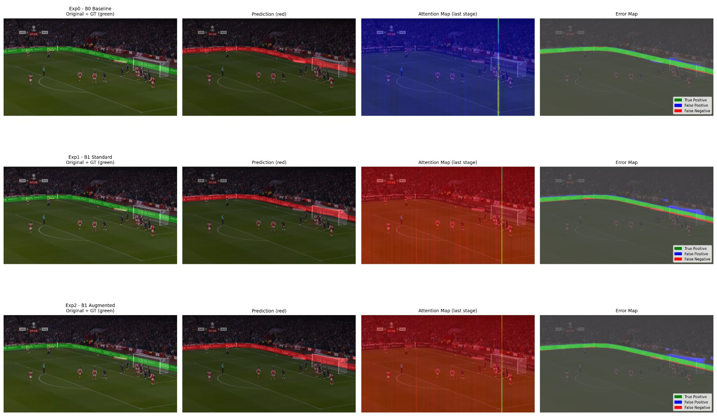
Attention Maps & Predictions
Dove il modello 'guarda' durante la segmentazione — Exp0 (B0) vs Exp1 (B1 Standard) vs Exp2 (B1 Augmented)

Slide 16
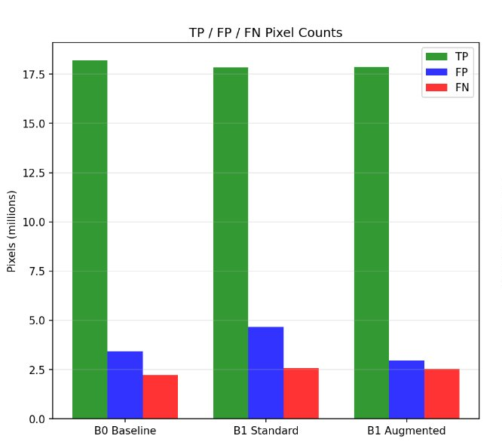
TP / FP / FN Pixel Counts
Confronto pixel-level: B0 Baseline | B1 Standard | B1 Augmented - Test Set (146 immagini)

Slide 17
Sviluppi Futuri
A Breve (senza nuovo training)
Dataset (medio termine)
Architettura
Test Time Augmentation (TTA): flip orizzontale + multi-scale → +1-2% mIoU stimato
Supporto nativo MMSegmentation di TTA, zero overhead di training
Espansione a 2000-3000 immagini mantenendo qualità 1080p
Annotazioni più precise sui bordi in occlusione parziale
Instance-aware dropout: rimuove selettivamente regioni giocatori
SegFormer-B2/B3 con embed_dims=128 (>2000 img necessarie)
Pseudo-labeling: maschere automatiche su video non annotati
Domain adaptation: pretraining su dataset sportivi pubblici
Mask2Former: attention cross-modale per separare istanze

Slide 18
Conclusioni
Best model: Exp2 — SegFormer-B1 Augmented | mIoU 87.26% | Gap -0.69%
1
Dataset Custom 1080p
2
Analisi Empirica Sistematica
967 immagini annotate manualmente in Full HD — superiore ai dataset pubblici che operano a 640×640
6 configurazioni con metriche complete su val e test separati → 3 leggi empiriche identificate per il dominio
3
Analisi Architetturale
4
Sinergia SegFormer + 1080p
Attention maps: B1 (embed_dims=64) estrae rappresentazioni più ricche di B0 (embed_dims=32) — evidenza visiva diretta
Mix-FFN agnostico alla risoluzione + encoder MiT → architetturalmente superiore a CNN e ViT su dataset HD
GitHub: github.com/ilMassy/advertising-panel-segmentation | HuggingFace: huggingface.co/ilMassy/advertising-panel-segmentation

Slide 19
Grazie per l’attenzione
Massimiliano Giangreco | Matricola 561883 | A.A. 2025/2026

